Slide 1
美國地區 電影首週票房預測
Prediction for Opening Week Box Office of Movies in US
BDSE11 第三組
組長：楊雅筑
組員：楊上毅、柯政賢、柯壬主、陳冠亨、林挺嘉

Slide 2
Part 01 團隊介紹
Part 02 專案簡介
Part 03 大數據平台建置
Part 04 資料來源與預處理
Part 05 資料視覺化與分析
Part 06 機器學習
Part 07 專案成果
大綱

Slide 3
團隊介紹
Part 01

Slide 4





團隊介紹(1)
講者：楊雅筑
組長：楊雅筑
組員：楊上毅
組員：柯政賢
資料清洗與分析
模型建置
網路爬蟲
Hadoop系統架構建置
資料視覺化
資料清洗與分析
Hadoop系統架構建置
網路爬蟲
資料視覺化
網路爬蟲
資料清洗
Hadoop系統架構建置
簡報視覺設計

Slide 5



團隊介紹(2)
講者：楊雅筑
組員：柯壬主
組員：林挺嘉
組員：陳冠亨
網路爬蟲
Hadoop系統架構建置
資料視覺化
網路爬蟲
Hadoop系統架構建置
資料視覺化
網路爬蟲
Hadoop系統架構建置

Slide 6
專案簡介
Part 02

Slide 7


專案緣起
講者：陳冠亨
電影是現代人非常普遍的日常娛樂，前瞻產業研究院數據顯示，全球市場以4%的速度增長，美國地區2018年度票房高達118億美元。
電影製作是一項極為昂貴的投資，根據投資百科統計平均一部電影成本為八千萬美元，若投資不慎可能會造成嚴重虧損。

Slide 8

專案範圍
講者：陳冠亨
鑒於資料完整性，選擇美國市場在2009年至2019年9月近十年的資料，利用演員卡司、檔期、類型等電影資訊，以及觀眾在 Youtube 官方預告片上的留言聲量，進行預測。
近十年平均首週票房約佔總票房40%，且首週票房對於電影上映時間長短有關鍵性影響，故針對首週票房建立預測模型。

Slide 9


















專案流程與使用工具
講者：林挺嘉
專案成果分析
資料來源 大數據平台 資料清洗 機器學習
視覺化呈現
vaderSentiment

Slide 10
大數據平台 建置
Part 03

Slide 11










Hadoop平台架構
講者：柯壬主
Zookeeper
VMware Ubuntu
Workstation 15 Player LTS18.04

Slide 12


Hadoop平台架構
講者：柯壬主
Zookeeper
VMware Ubuntu
Workstation 15 Player LTS18.04

Slide 13



Hadoop平台架構
講者：柯壬主
Zookeeper
VMware Ubuntu
Workstation 15 Player LTS18.04

Slide 14
Hadoop平台架構
講者：柯壬主
Zookeeper
VMware Ubuntu
Workstation 15 Player LTS18.04

Slide 15
Hadoop平台架構
講者：柯壬主
Zookeeper
VMware Ubuntu
Workstation 15 Player LTS18.04

Slide 16
Hadoop平台架構
講者：柯壬主
Zookeeper
VMware Ubuntu
Workstation 15 Player LTS18.04

Slide 17




叢集架構
講者：柯壬主
硬體設備介紹
實體主機：6台
CPU：Intel® Core™ i7-4790 @3.60 GHz
4核8緒
RAM：DDR3 8G*4 (1600MHZ)
HDD：1TB (7200RPM)

Slide 18
叢集架構
講者：柯壬主
硬體設備介紹
實體主機：6台
虛擬主機：12台
CPU：Intel® Core™ i7-4790 @3.60 GHz
4核8緒
CPU：每台均配置2顆cpu
RAM：DDR3 8GB*4 (1600MHZ)
RAM：每台均配置12GB
HDD：1TB (7200RPM)
HDD：500GB

Slide 19






叢集架構
講者：柯壬主
NameNode
EdgeNode
(Clients)
DataNode
Node
Manager
(Workers)
JobHistory
Resource
Manager

Slide 20
叢集架構
講者：柯壬主
用戶端節點，用戶可由此進入Hadoop叢集執行各種工作
(Ex：清洗、分析資料)，可辨識使用者，讓叢集具有高安全性。
NameNode
EdgeNode
(Clients)
DataNode
Node
Manager
(Workers)
JobHistory
Resource
Manager

Slide 21
叢集架構
講者：柯壬主
負責整個Hadoop叢集系統的
結構，管理和維護HDFS
並記錄於Namenodelog中。
區分為主要的(Active)與待命的(Standby) Namenode，透過 JournalNode與Zookeeper實現Hadoop高可用性(HA)。間
負責分散式檔案系統所有資源的管理與分配，區分為主要的(Active) 與待命的(Standby)Resource
Manager，透過Zookeeper實現Resource Manager高可用性(HA)。
NameNode
陣亡
EdgeNode
(Clients)
DataNode
Node
Manager
(Workers)
JobHistory
啟動
陣亡
啟動
NameNode (Active)
NameNode (Standby)
Resource
Manager
Resource
Manager
(Active)
Resource
Manager
(Standby)

Slide 22

叢集架構
講者：柯壬主
DataNode負責平均儲存分散式檔案系統的資料並備份，當資料毀損時即時修復確保資料完整性。
檔案毀損執行會顯示錯誤
並立即修復
NameNode
EdgeNode
(Clients)
DataNode
Node
Manager
(Workers)
JobHistory
DataNode2
DataNode1
Resource
Manager
D1
D2
D1
D2
實際執行運算的工作，透過Map與Reduce 平行處理所有資料後將資料存入DataNode，工作日誌存入JobHistory，並回報RM工作已完成。

Slide 23
資料來源 與預處理
Part 04

Slide 24





資料來源
講者：柯政賢
Web API
網路爬蟲
數據集下載
電影資訊庫網站
電影類型 演員卡司 年份 上映日期
Youtube電影預告片
上架日期 留言內容 留言數量
電影票房網站
電影發行商 首週票房 總票房
世界銀行網站
美國GDP 通膨指數 失業率
奧斯卡金像獎
得獎演員 受提名演員

Slide 25

資料處理流程
講者：柯政賢
Box Office
Mojo
The World Bank(US)
電影資料表
電影名稱
上映年份
TMDB API
電影ID
預告片評論表
預告片評論表
Oscar Awards
Youtube
API
特徵轉換
情感分析

Slide 26
資料處理流程
講者：柯政賢
資料擷取
Box Office
Mojo
The World Bank(US)
電影資料表
票房資料
電影名稱
上映年份
TMDB API
電影ID
預告片評論表
預告片ID
預告片評論表
Oscar Awards
Youtube
API
特徵轉換
情感分析

Slide 27
資料處理流程
講者：柯政賢
合併資料表
Box Office
Mojo
The World Bank(US)
電影資料表
票房資料
電影名稱
上映年份
TMDB API
電影ID
預告片評論表
預告片ID
預告片評論表
Oscar Awards
Youtube
API
特徵轉換
情感分析

Slide 28
資料處理流程
講者：柯政賢
Box Office
Mojo
The World Bank(US)
電影資料表
票房資料
電影名稱
上映年份
TMDB API
電影ID
預告片評論表
預告片ID
預告片評論表
vaderSentiment
Oscar Awards
Youtube
API
特徵轉換
情感分析

Slide 29
資料處理流程
講者：柯政賢
合併資料表
Box Office
Mojo
The World Bank(US)
電影資料表
票房資料
電影名稱
上映年份
TMDB API
電影ID
預告片評論表
預告片ID
預告片評論表
Oscar Awards
Youtube
API
特徵轉換
情感分析

Slide 30
資料處理流程
講者：柯政賢
欄位新增
Box Office
Mojo
The World Bank(US)
電影資料表
票房資料
電影名稱
上映年份
TMDB API
電影ID
預告片評論表
預告片ID
預告片評論表
Oscar Awards
Youtube
API
特徵轉換
情感分析

Slide 31


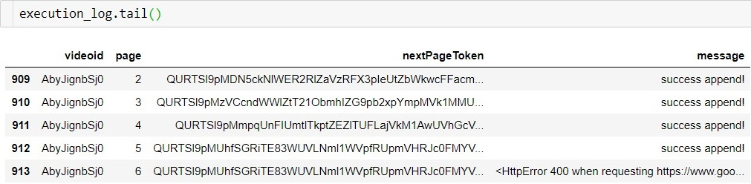
資料擷取：困難與解決方案
講者：柯政賢
使用Youtube API擷取資料時，會有流量及網速問題，導致程式在爬取資料的過程中會不定時且無預警中斷，導致資料重複抓取。
透過撰寫並更新程式碼，新增
Log檔存取。

Slide 32


特徵工程
講者：楊上毅
一部電影含多種電影類型，一部電影含多位演員
→ 視為元素組合與單一元素兩種特徵
電影類型
Action (動作)
Adventure (冒險)
Comedy (喜劇)
Science Fiction (科幻)
電影演員
Source：https://www.themoviedb.org

Slide 33
特徵工程
講者：楊上毅
一部電影含多種電影類型，一部電影含多位演員
→ 視為元素組合與單一元素兩種特徵
電影類型
Action (動作)
Adventure (冒險)
Comedy (喜劇)
Science Fiction (科幻)
電影演員
類型組合
Top3 演員組合
Source：https://www.themoviedb.org

Slide 34
特徵工程
講者：楊上毅
一部電影含多種電影類型，一部電影含多位演員
→ 視為元素組合與單一元素兩種特徵
電影類型
Action (動作)
Adventure (冒險)
Comedy (喜劇)
Science Fiction (科幻)
電影演員
動作類型：True / False
冒險類型：True / False
喜劇類型：True / False
科幻類型：True / False
驚悚類型：True / False
…
第一演員 第二演員 第三演員
Source：https://www.themoviedb.org

Slide 35

特徵工程
講者：楊上毅
卡司：比對奧斯卡金像獎資料，計算演員以及導演得獎、提名數量
評論：透過情感分析套件(vaderSentiment)，計算預告片正負面評論數量
最終以54種欄位特徵建立機器學習模型
vaderSentiment

Slide 36
資料視覺化 與分析
Part 05

Slide 37
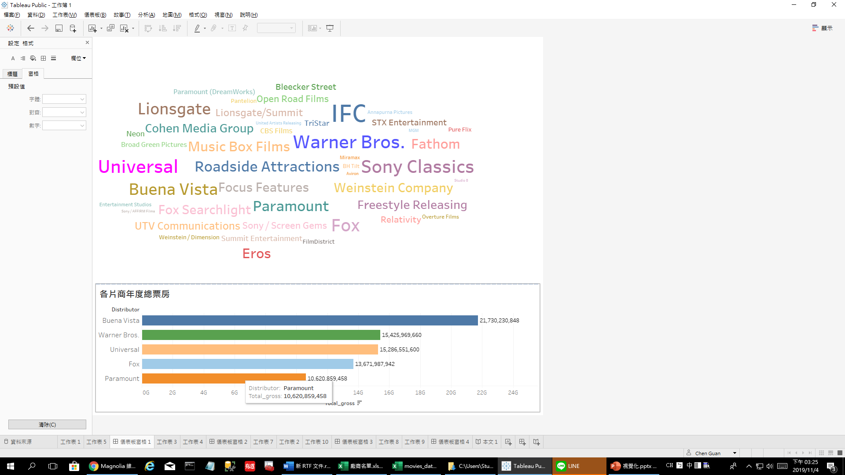
資料視覺化
講者：陳冠亨

Slide 38
資料視覺化
講者：陳冠亨

Slide 39
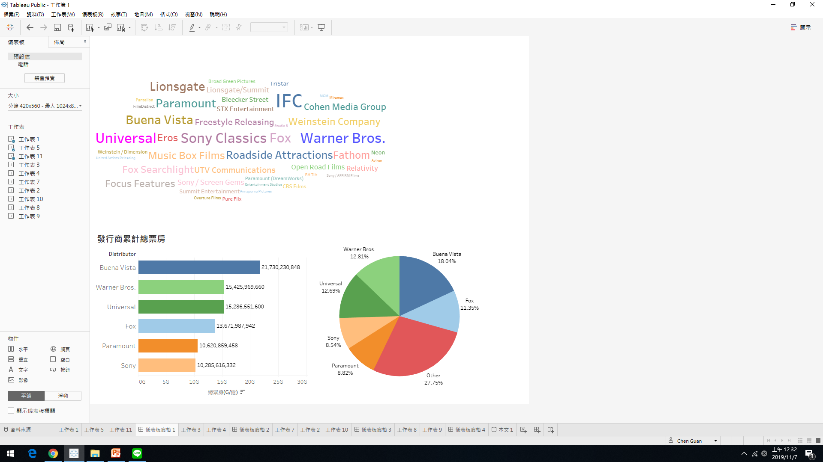






資料視覺化
講者：陳冠亨

Slide 40
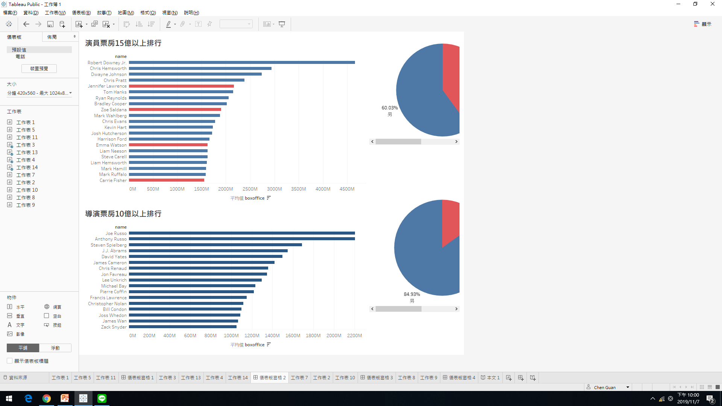
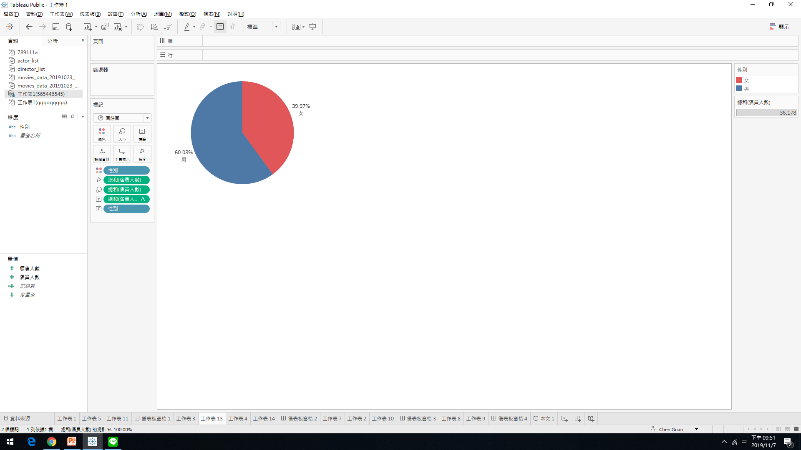
資料視覺化
講者：陳冠亨

Slide 41
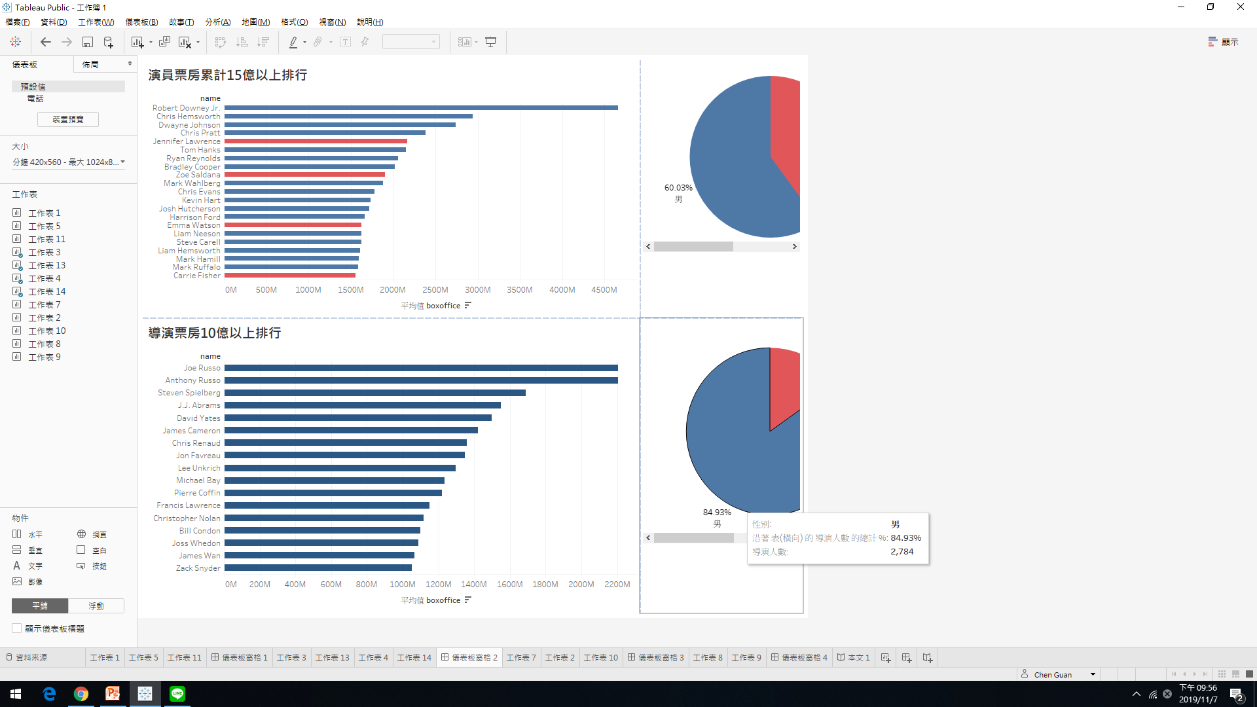
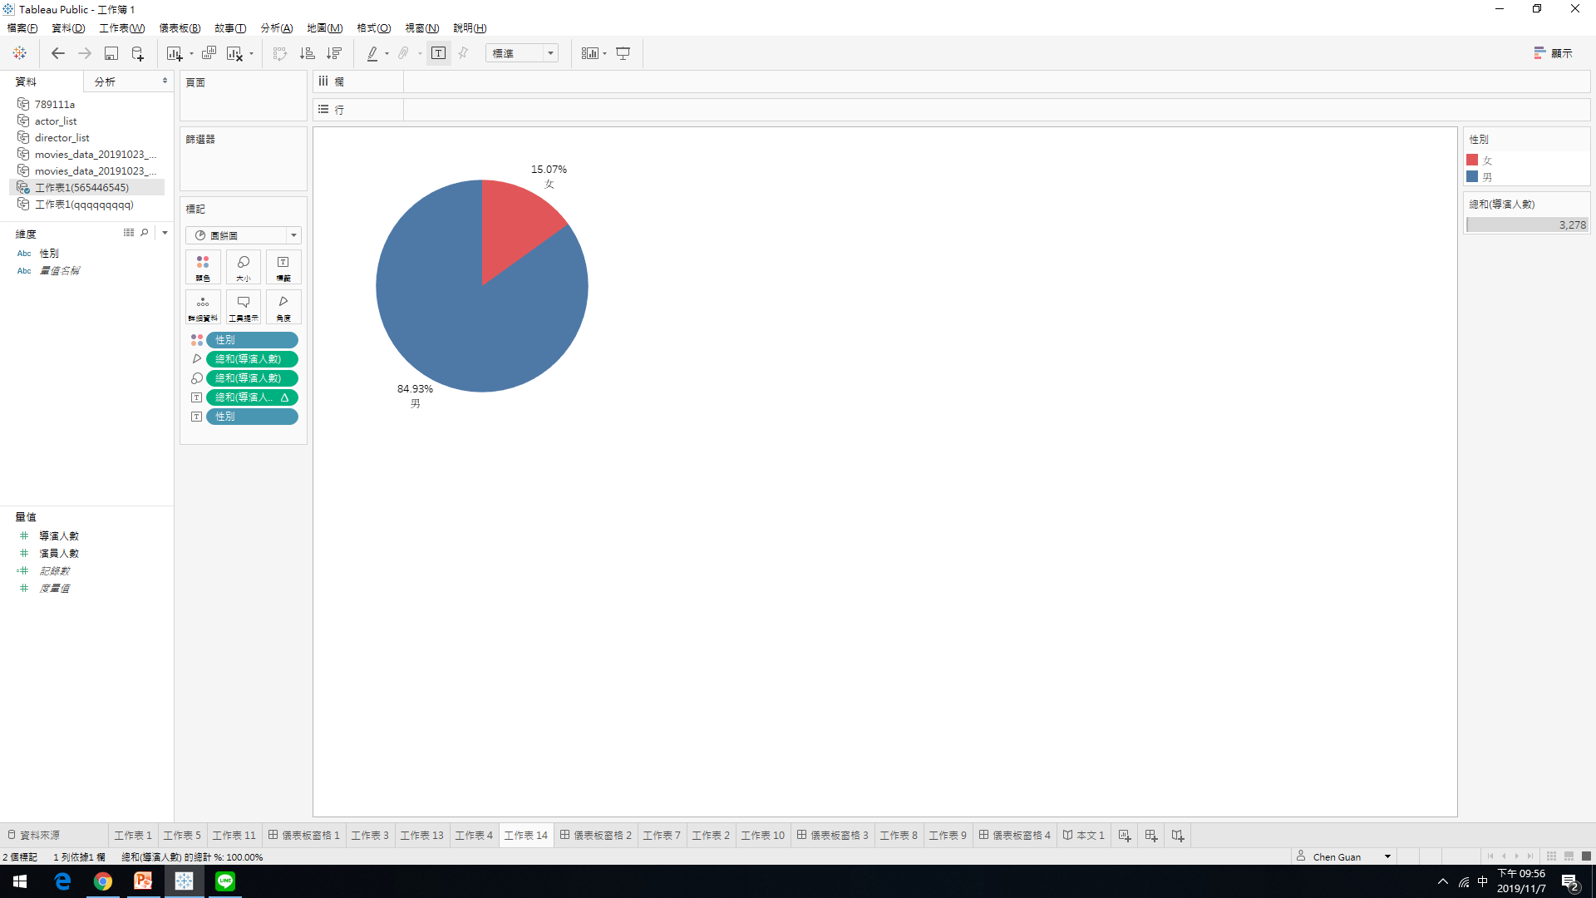
資料視覺化
講者：陳冠亨

Slide 42
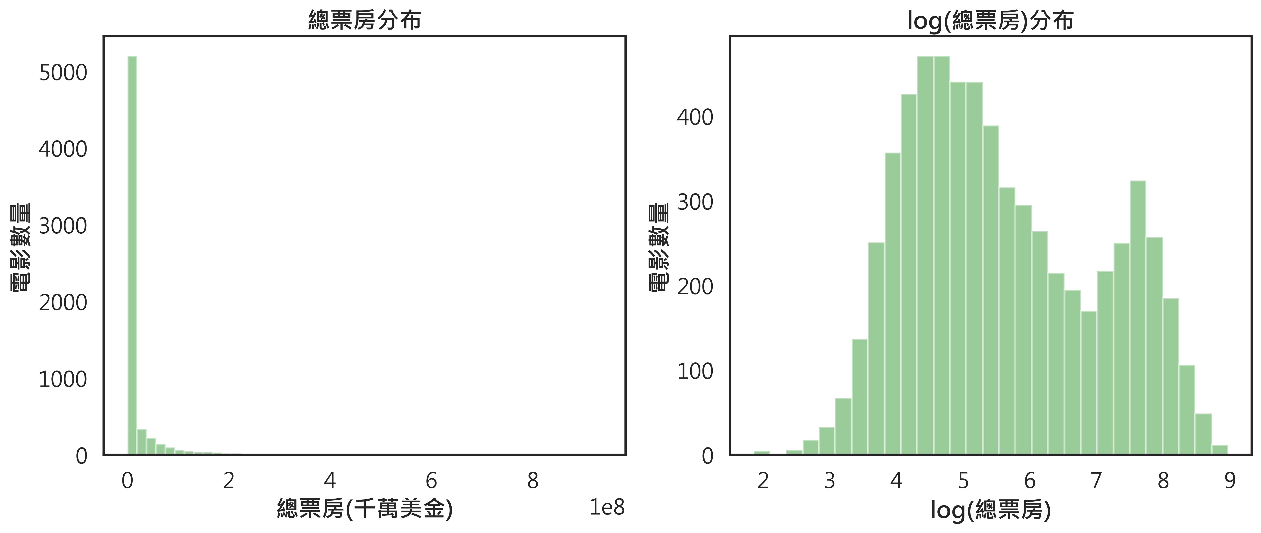
電影產業市場概況分析
講者：楊上毅
電影總票房分布
票房分布極端
總票房百萬以下電影佔70%

Slide 43
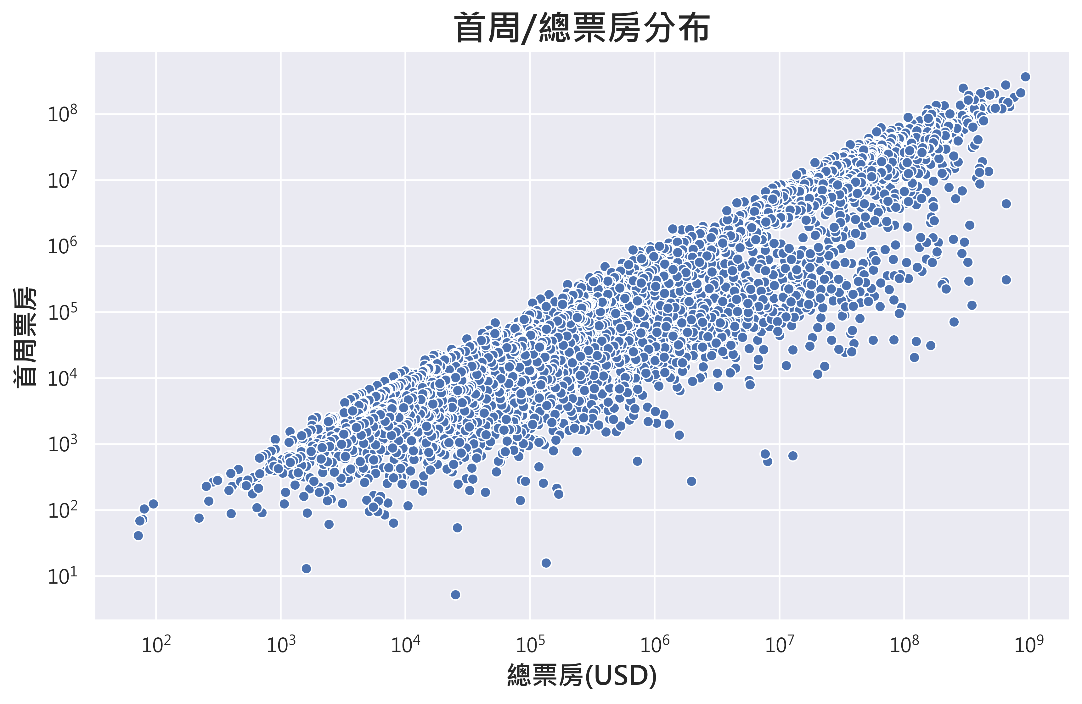
電影產業市場概況分析
講者：楊上毅
首週票房與總票房
樣本數：6368部電影

Slide 44
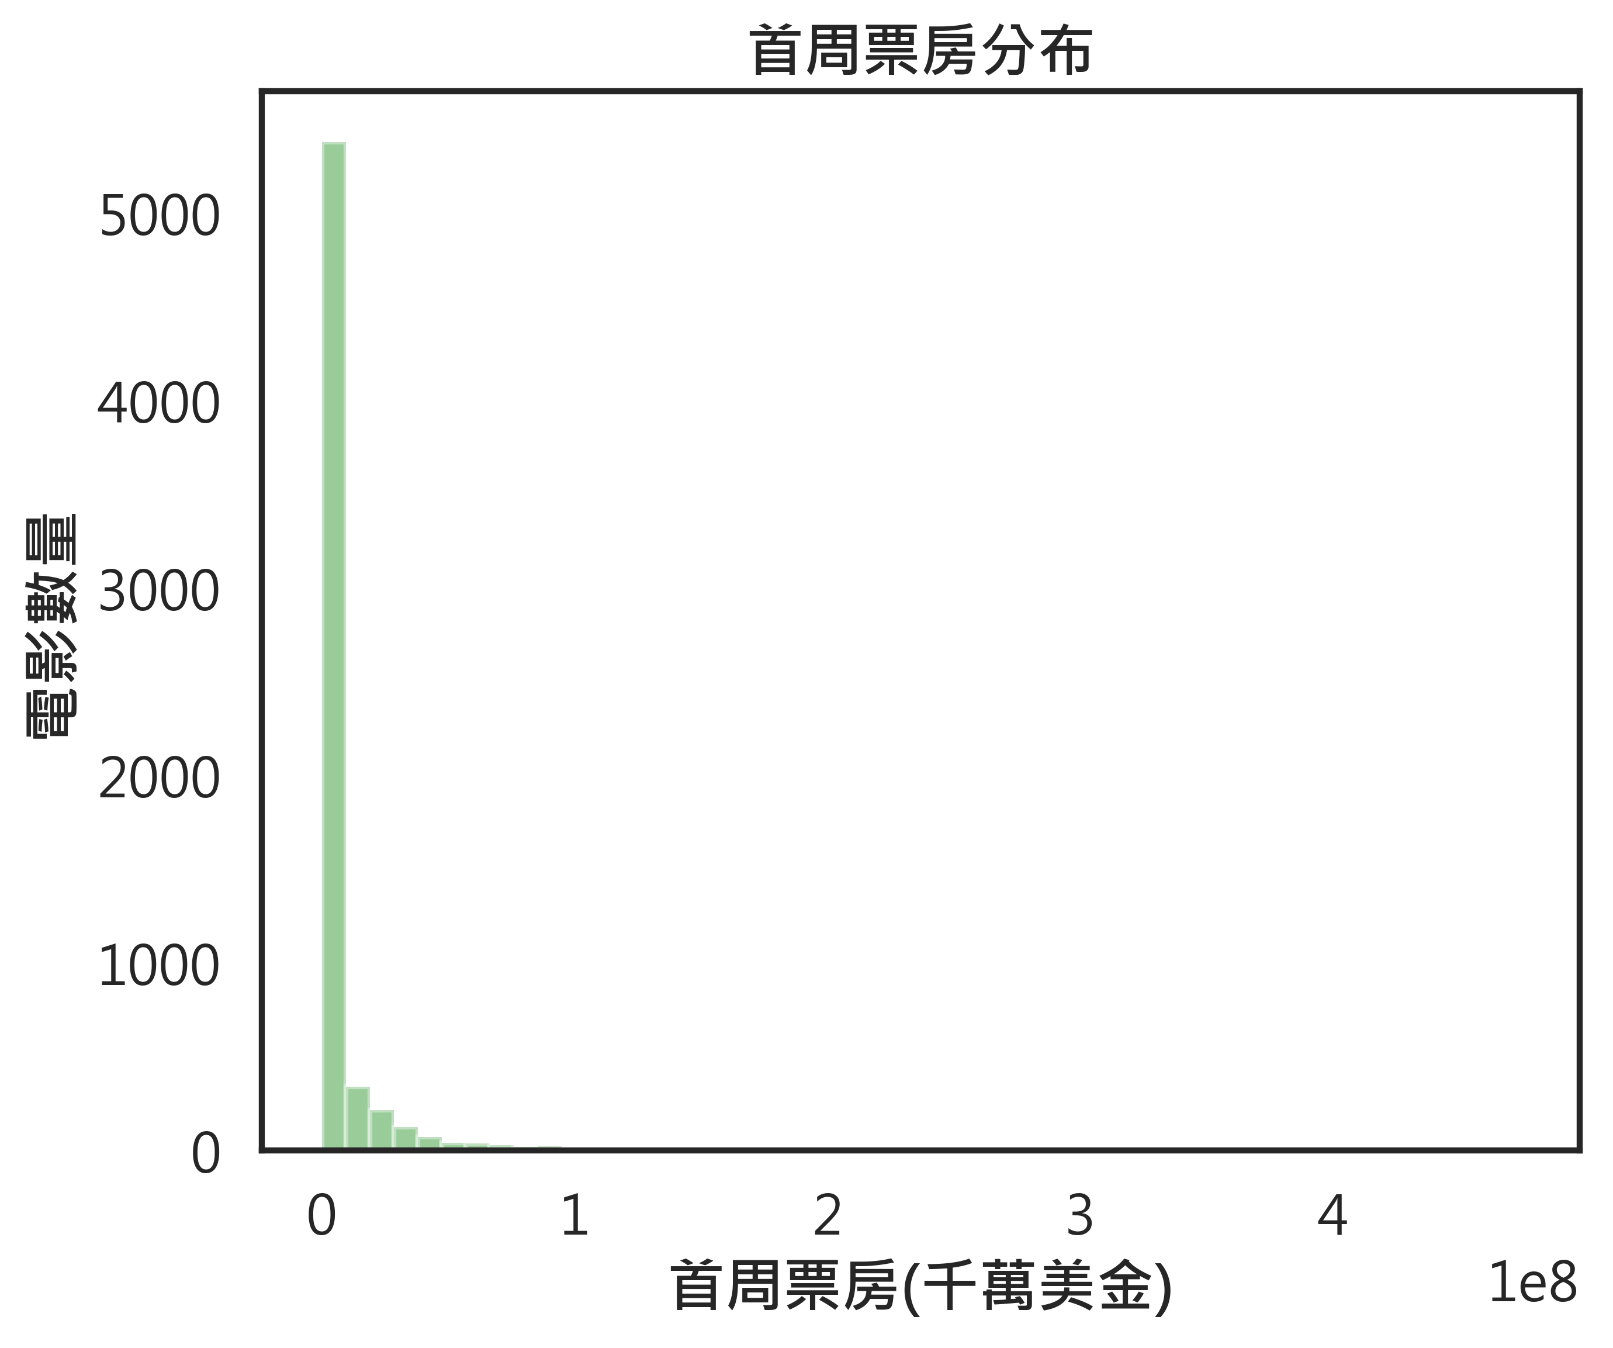
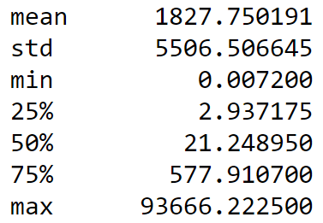
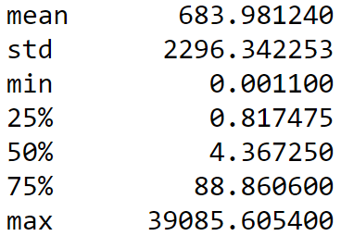
特徵工程
講者：楊上毅
資料分佈離散度高：高票房的電影資料易被當作離群值
總票房金額分佈(萬美元)
首週票房金額分佈(萬美元)
→ 依據首週票房金額分為4類
Level 1：大於4千萬美元以上
Level 2：1千萬美元~4千萬美元
Level 3：1百萬美元~1千萬美元
Level 4：小於1百萬美元
Notes:
分類理由：集群分析不適合，離散度高，只好以最貼近目標需求來做分類標準

Slide 45
機器學習
Part 06

Slide 46

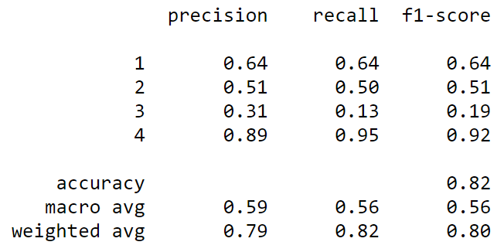
模型建置：多元分類
講者：楊雅筑
隨機森林(Random Forest)
決策樹(Decision Tree)為基礎的集成學習法(ensemble method)
Bagging 隨機抽樣樣本與特徵，建立多個決策樹，對於各決策樹分類結果以平均機率值估計取得最終分類結果
樹的數量
樹深
抽樣的特徵數量
分類權重
Out-of-bag
Notes:
優點是可以平衡類別不平均的狀況

Slide 47

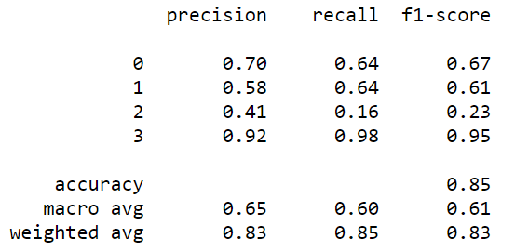
模型建置：多元分類
講者：楊雅筑
梯度提升決策樹(Gradient Boosting Decision Tree)
決策樹(Decision Tree)為基礎的集成學習法(ensemble method)
Boosting 根據前一個決策樹模型的錯誤率學習，迭代多顆決策樹擬合為一顆決策樹，取得最終分類結果
樹深
葉節點數量
學習率
L1, L2正則項
Notes:
優點是自動做多變量之間的關係，並進行權重的調整。因為票房金額本就很離散，11美金到4億，

Slide 48

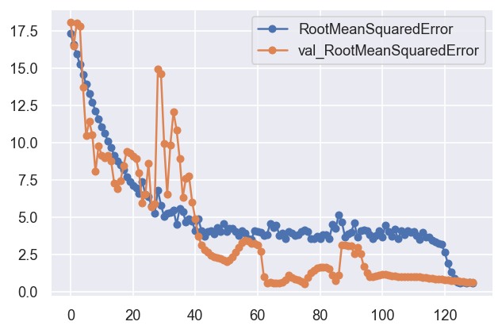
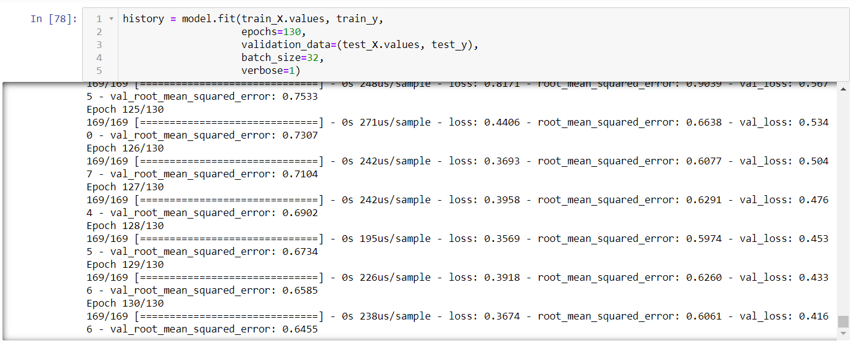
模型建置：預測Level 1首週票房金額
講者：楊雅筑
類神經網路(Artificial Neural Network)
輸入層
隱藏層
輸出層
Dense
1
Dense 128
Dense 64
Dense 32
激發函數：ReLU
優化器：Adam演算法
MSE平方誤差值學習，RMSE均方根誤差評估
Notes:
即使是Level1的票房金額還是很離散，從4千萬美元到4億元，故我們是將金額取log進行機器學習的訓練。
建立Dense層基本的類神經網路，透過調整神經網路節點數量、丟棄法，並使用MSE平方誤差值評估，強化對離群值的學習。
模型設計每一個 Layer 都做BatchNormalization可以加速訓練並防止梯度消失的問題，也可解決些許overfitting的問題以提升test準確率
由於是預測連續性數值，故每層Layer皆用激發函數ReLU，最後測試集是以RMSE均方根誤差評估

Slide 49
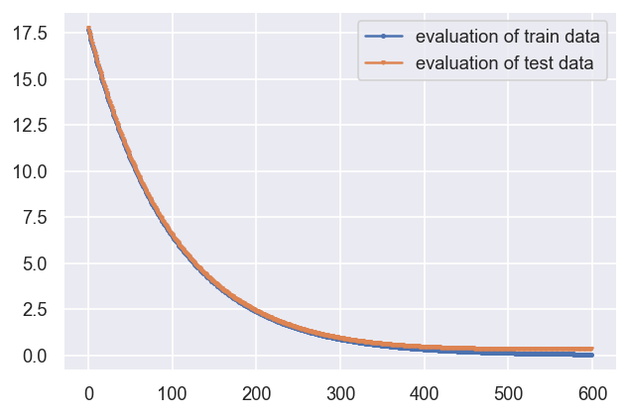

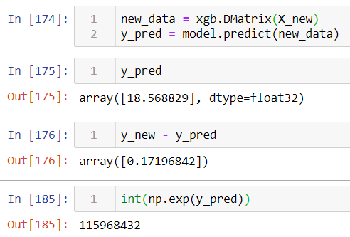
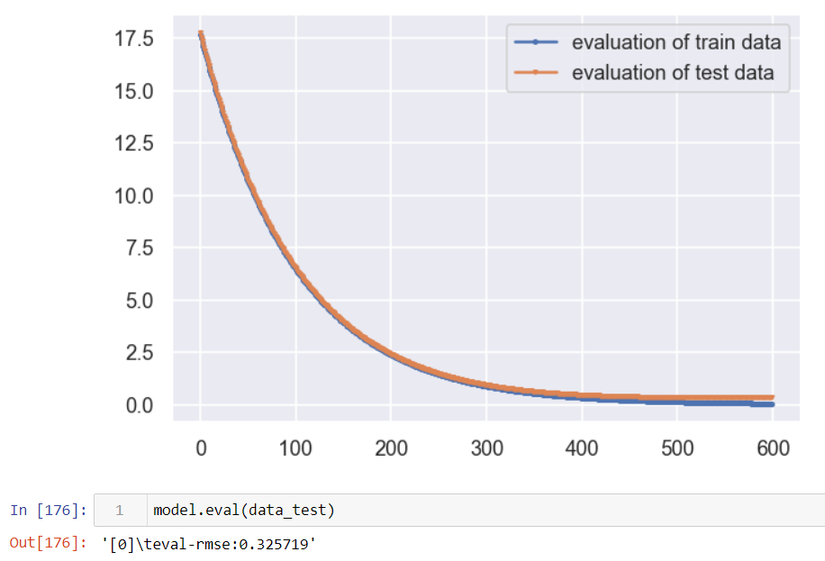
模型建置：預測Level 1首週票房金額
講者：楊雅筑
梯度提升決策樹(GBDT+gblinear)
$137,728,787
Source：https://www.themoviedb.org
Notes:
Xgboost梯度提升決策樹也可以預測連續性數值，調整參數之後，相較之下XGboost背後強大的演算法還是讓預測結果有更好的表現
我們順手找了最近很熱門的電影Joker來測試我們的金額模型，10%的誤差

Slide 50
專案成果
Part 07

Slide 51
專案成果與商業應用
講者：楊雅筑
提供投資者與電影製片業者票房價格落點
由分類模型中，可看出各價格區段的重要區分特徵：
預告片評論
演員
Notes:
從上述的機器學習模型中，透過分類模型來預測票房價格的落點，再透過金額預測模型來縮小高票房的金額區間，以提供投資者與業者一個參考值

Slide 52
專案成果與商業應用
講者：楊雅筑
提供投資者與電影製片業者票房價格落點
由分類模型中，可看出各價格區段的重要區分特徵：
預告片評論
演員

Slide 53
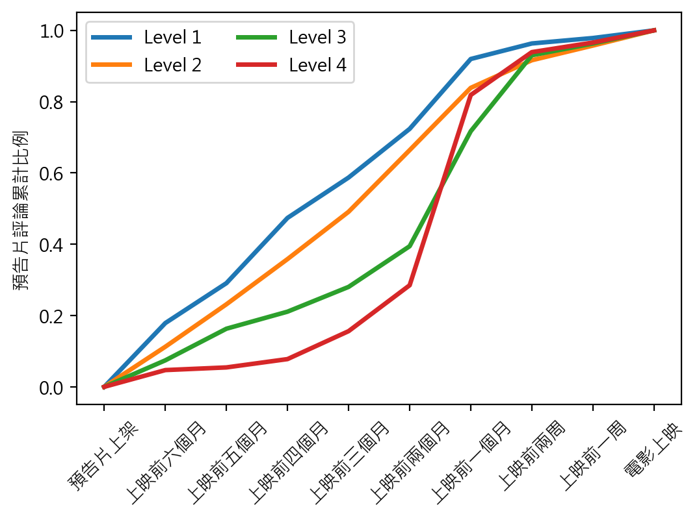
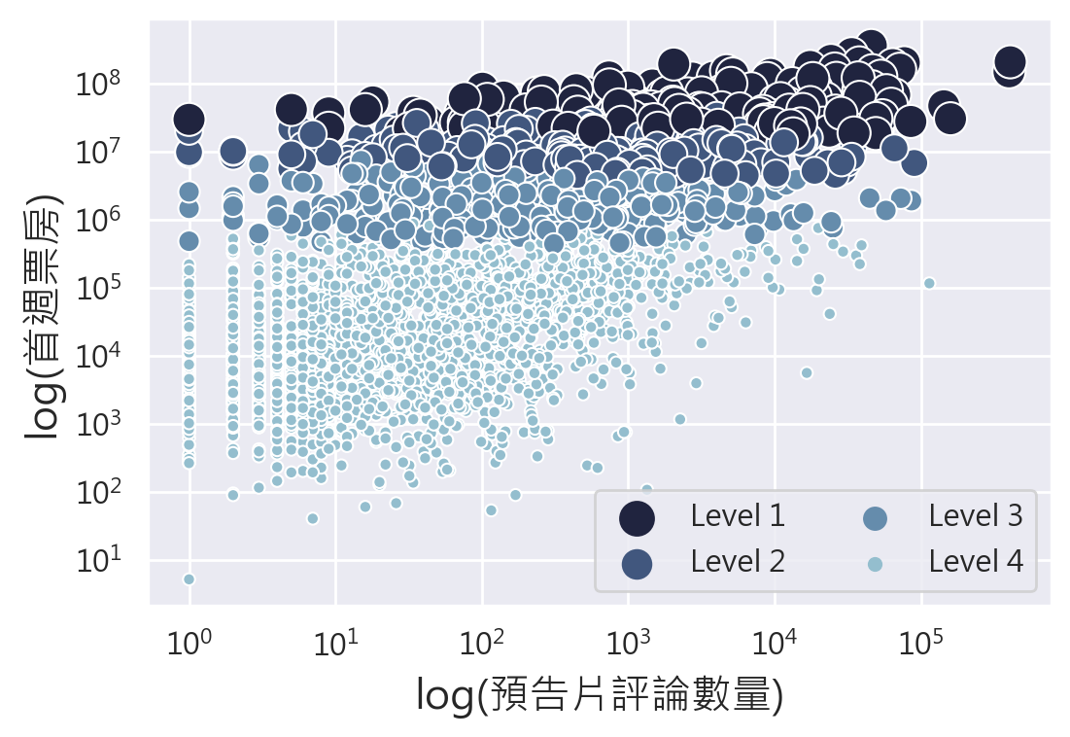
成果分析：預告片評論
講者：楊雅筑
預告片評論與首週票房成正比
高票房的預告片初期評論比例較高
Notes:
平均預告片上架時間為110天

Slide 54
成果分析：演員
講者：楊雅筑
第二演員欄位重要性高於第一演員
高票房的演員與低票房演員的重複性：第一演員(79%) > 第二演員(69%)
票房毒藥？

Slide 55
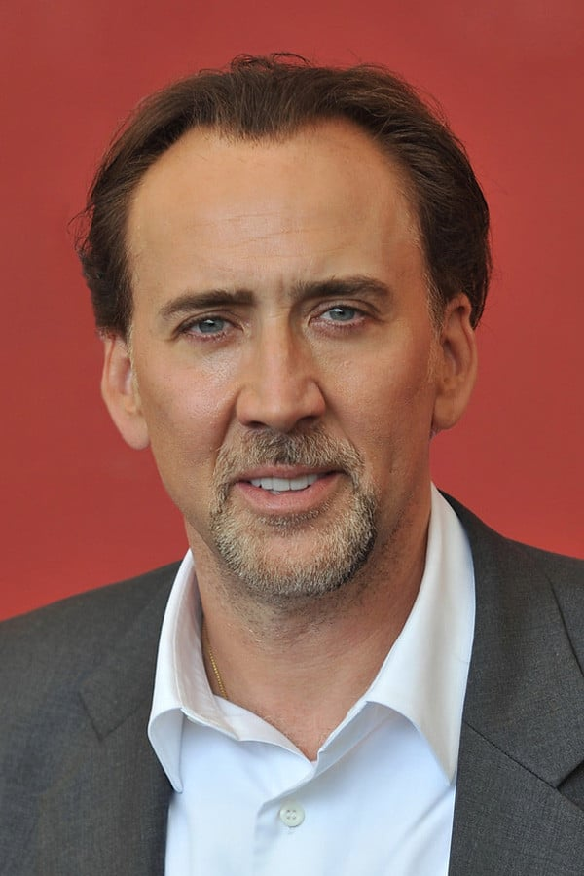



成果分析：演員
講者：楊雅筑
第二演員欄位重要性高於第一演員
高票房的演員與低票房演員的重複性：第一演員(79%) > 第二演員(69%)
票房毒藥？
高票房電影的第一要角演員名單中，其主演電影中低票房數量比例高，且主演作品數量大於平均值者
Nicolas Cage
Meryl Streep
Michael Fassbender
Source：https://www.themoviedb.org
Notes:
第一演員的離散性很高，嘗試做了票房毒藥的排行做為參考

Slide 56




成果分析：演員
講者：楊雅筑
第二演員欄位重要性高於第一演員
高票房的演員與低票房演員的重複性：第一演員(79%) > 第二演員(69%)
票房糖果？
高票房電影的第一要角演員名單中，其主演電影中高票房數量比例高，且主演作品數量大於平均值
Chris Pratt
Robert Downey Jr.
Sandra Bullock
Source：https://www.themoviedb.org
Notes:
相較於票房毒藥，也想看比現好的人，我們稱之為票房糖果

Slide 57
專案成果與商業應用
講者：楊雅筑
預測票房價格
由分類模型中，可看出各價格區段的重要區分特徵：
預告片評論
演員
由高票房電影價格預測模型中，看出票房表現重要區分特徵：
上映檔期
電影類型
預告片評論
演員

Slide 58
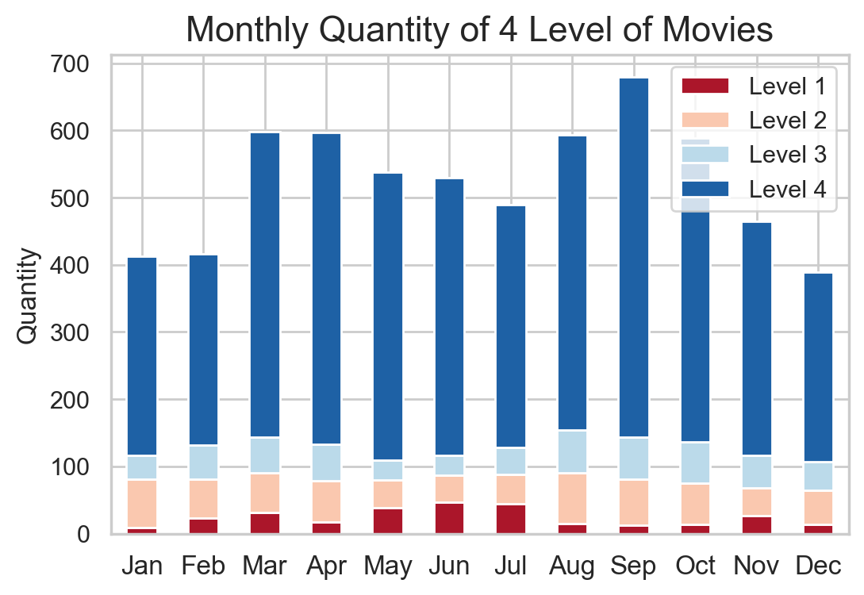
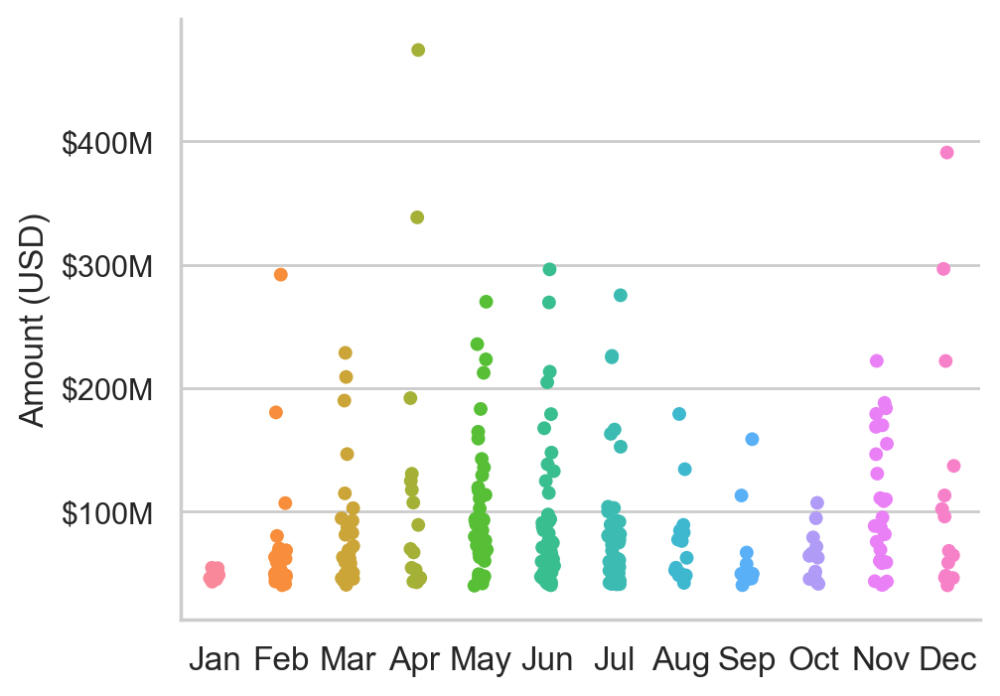
成果分析：上映檔期
講者：楊雅筑
暑假期間（5~7月份）上映，電影間競爭高，但票房金額分布普遍表現較好
近10年各月份電影上映累計數量
高票房之首週票房金額分布

Slide 59
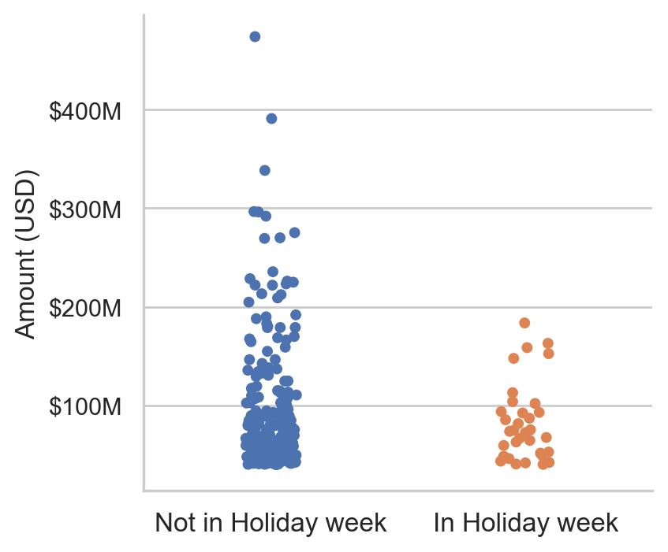
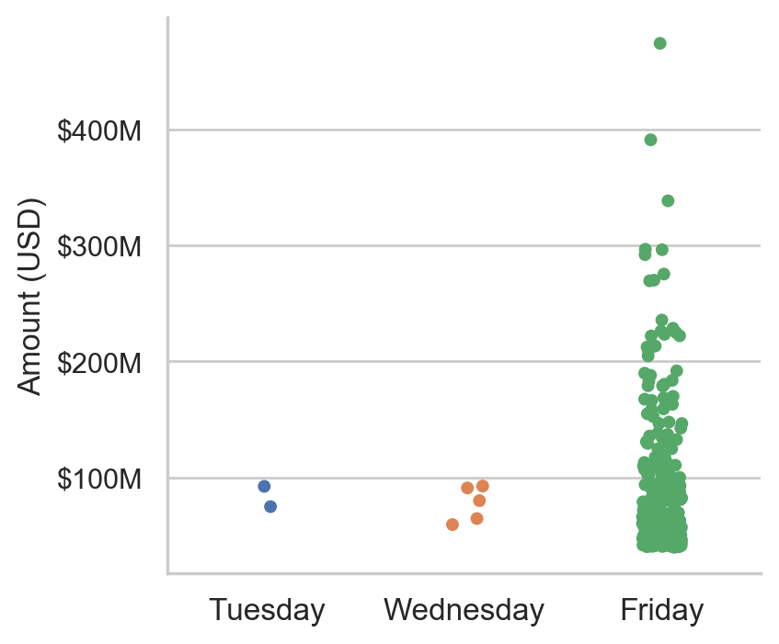
成果分析：上映檔期
講者：楊雅筑
暑假期間（5~7月份）上映，電影間競爭高，但票房金額分布普遍表現較好
不在國定假日週上映對票房表現較佳
於星期五上映是不變的定律
於國定假日週間上映之票房金額分佈
於週間上映之票房金額分布

Slide 60
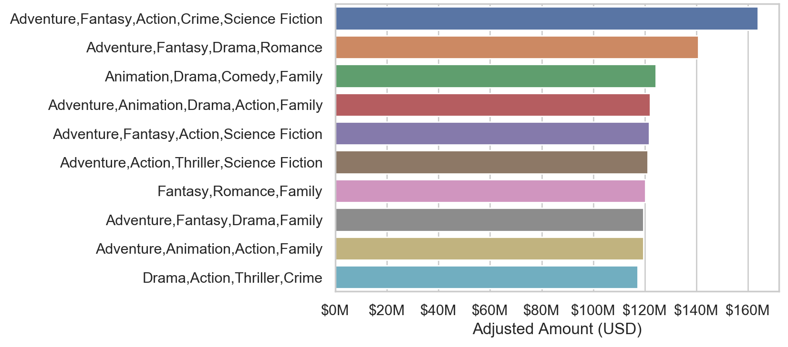


成果分析：電影類型
講者：楊雅筑
歷史、紀錄片類型完全不受觀眾青睞
累積票房收入最高的電影類型組合：冒險+動作+科幻
在類型組合中多加上犯罪、愛情元素會增加票房表現
依平均首週票房收入之Top10 類型組合
Source：https://www.themoviedb.org

Slide 61

改進方向與未來展望
講者：楊雅筑
期望增加變數提升模型預測的準確度：
演員本身知名度
劇本
若可加入成本金額資料使其更符合產業需求。
有首週票房未達4千萬美元但總票房高達上億元的案例，可以針對其作後期行銷面向的研究。
針對台灣地區電影代理商選片的參考。
Source：https://www.themoviedb.org

Slide 62
感謝聆聽

